Slide 1


『위험성평가』 실시 계획서
결 재 | 작 성 | 검 토 | 승 인
 | ○○○ | ○○○ | ○○○
날짜 | / | / | /
참여근로자 :
2000. 00. 00.
자산관리사업본부 자산관리0팀
000사업장

Slide 2
『위험성평가』 실시 계획서
제 1조 (목적) 이 실시계획서는 000 사업장 전체의 유해·위험요인을 파악하고 위험성을 추정·결정한 후 위험성을 감소시키기 위해 필요한 조치를 실시함을 목적으로 한다.
제 2조 (적용) 이 실시계획서는 우리 회사에서 수행하는 모든 작업, 설비 및 공정의 위험성평가에 대한 범위, 절차, 책임과 권한에 대하여 적용하며, 「자산관리 사업장 안전보건관리 규정(SOP-FM-GN-GL-004)」의 내용을 준용한다.
제 3조 (조직의 구성) 000 사업장 위험성평가 조직의 구성은 <표 1.>과 같다.
<표 1. 조직도>
사업장 조직도 삽입

Slide 3
제 4조 (역할과 책임) 위험성평가 조직의 역할과 책임은 <표 2.>와 같이 한다.
<표 2. 위험성평가 조직의 역할과 책임>
조 직 | 역할과 책임(권한)
사업장안전책임자 (000 부장) | ○ 「위험성평가 실시 계획서」의 작성 및 실행 ○ 중요한 위험요인에 대한 위험성 관리 ○ 관리 대상 위험요인에 대한 개선, 관리대책 수립 및 이행 ○ 본사 및 고용노동부 등 관련 기관으로부터 제공되는 위험성평가 자료, 사고 사례 등을 참조하여 위험성평가의 구성, 활동, 관리계획 수립 및 전반적인 실행을 지원, 결정 ○ 위험성평가 결과에 따라 중점관리 위험요인 결정 및 승인 등 위험성평가를 총괄
직종별 담당자 (000 과장) | ○ 사업장의 수행 작업내용 및 유해·위험요인의 파악, 위험성의 추정 및 위험성 감소대책의 수립·실행 ○ 기계기구의 경우 전문지식을 갖춘 자를 참여하게 할 것 ○ 위험감소대책(대책, 실행계획, 일정계획), 실행 및 이행여부 담당자 등을 구체적으로 지정 ○ 담당 업무 범위 내 협력업체에서 작성한 위험성평가표의 위험요인 누락, 대책의 적정성 등 검토 후 의견 전달 및 위험성 감소대책 실행 및 이행여부 확인 감독 ○ 작업장의 유해·위험요인을 발견하거나 보고 받은 경우 즉시 개선 또는 작업중지 등 필요한 조치 실시 및 그 조치의 이행여부 확인 감독
협력업체 소장 | ○ 사업장에서 제공되는 위험성평가 자료 및 사업장의 경험을 토대로 발생 가능한 유해·위험요인 파악, 위험성의 추정, 결정, 위험성 감소대책의 수립, 실행 ○ 위험성평가 시 도출된 위험요인 및 협의된 안전대책을 소속작업자에게 유효한 방법으로 전달하고, 안전을 확보하기 위한 모든 조치의 실행 ○ HEC 사업장안전책임자의 책임에 준하여 해당 협력업체에 적용토록 한다.
근로자(작업자) | ○ 담당업무과 관련된 위험성평가 참여 ○ 담당업무에 대한 안전보건수칙 및 위험성평가 시 협의된 안전대책의 확인 및 준수 ○ 비상상황에 대한 대비 및 대응방법 숙지 ○ 작업 전, 중 예기치 못한 유해·위험요인을 발견하거나 예측되는 때에 관리감독자에게 보고 후 후속 조치 진행
안전관리자/ 보건관리자 (존재 시) | ○ 사업장의 위험성평가의 실시 담당 ○ 위험성평가의 실시에서 사업장안전책임자, 관리감독자를 보좌하여 지도·조언
소규모 사업장은 조직의 구성을 탄력적으로 적용하여 상기 역할을 수행할 수 있도록 조정바랍니다.

Slide 4
제 5조 (평가대상) 근로자(협력사, 방문객 포함)에게 안전·보건상 영향을 주는 다음 사항 등을 평가대상으로 한다.
① 회사 내부 또는 외부에서 작업장에 제공되는 모든 위험시설
② 작업장에서 보유 또는 취급하고 있는 모든 유해물질
③ 일상적인 작업(협력사 포함) 및 비 일상적인 작업 (수리 또는 정비 등)
④ 발생할 수 있는 비상조치 작업
제 6조 (실시시기) 우리회사 위험성 평가 실시 시기는 다음과 같다.
① 최초평가 : 처음으로 실시하는 위험성평가를 말하며 전체작업을 대상으로
실시하며, 신규 사업장 인수 후 1개월 이내 실시한다.
② 정기평가 : 최초 평가 후 사업장 전반에 대해 매년(1회/년) 정기적으로 실시한다.
③ 수시평가 : 다음과 같은 상황 발생 시 실시한다.
(1) 사업장 건설물의 설치·이전·변경 또는 해체
(2) 기계·기구, 설비, 원재료 등의 신규 도입 또는 변경
(3) 건설물, 기계·기구, 설비 등의 정비 또는 보수
(주기적·반복적 작업으로서 이미 위험성평가를 실시한 경우에는 제외)
(4) 작업방법 또는 작업절차의 신규 도입 또는 변경
(5) 중대산업사고 또는 산업재해(휴업 이상의 요양을 요하는 경우에 한정한다) 발생
(6) 사전작업허가서(PTW) 발행 대상 작업 진행 시,
이 경우 PTW 발행 시 작성된 위험성평가를 수시위험성평가로 봄
(7) 그 밖에 회사 또는 사업본부, 관련자의 요청에 따라 필요하다고 판단한 경우
제 7조 (실시방법) 위험성 평가 실시 방법은 다음과 같다.
① 사업주가 위험성평가 실시를 총괄 관리한다.
② 위험성평가 전담직원을 지정하는 등 위험성평가를 위한 체제를 구축한다.
③ 작업내용 등을 상세하게 파악하고 있는 관리감독자에게 유해·위험 요인의
파악, 위험성의 추정·결정, 위험성 감소대책의 수립·실행을 하게 된다
④ 유해·위험 요인을 파악하거나 감소대책을 수립하는 경우 특별한 사정이
없는 한 해당 작업에 종사하고 있는 근로자를 참여하게 한다.
⑤ 기계·기구, 설비 등과 관련된 위험성평가에는 해당 기계 ·기구, 설비 등에
전문 지식을 갖춘 근로자를 참여하게 한다.
⑥ 위험성평가를 실시하기 위한 필요한 회의 및 교육 등을 실시한다

Slide 5
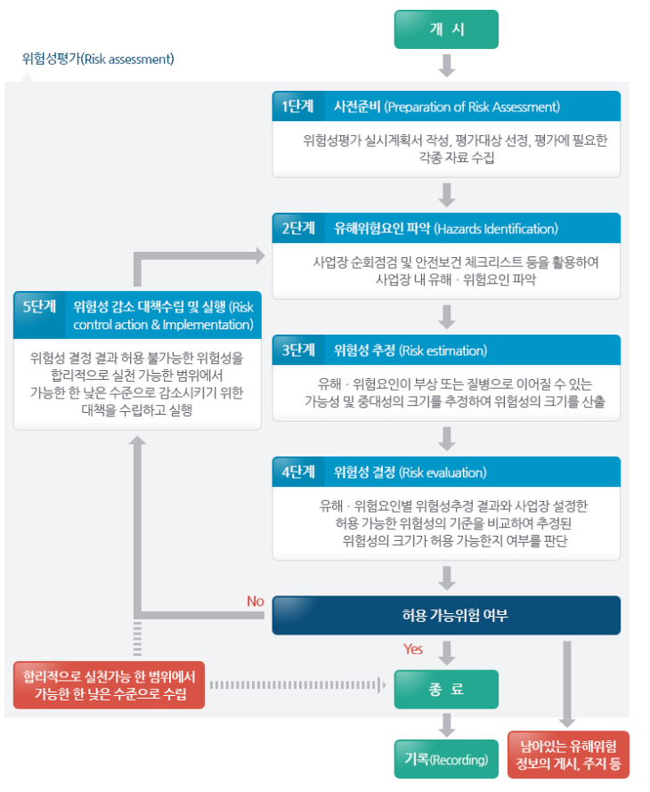
제 8조 (추진절차) 위험성 평가 절차는 <그림 1.>과 같이 한다.
<그림 1. 위험성평가 일반 절차>
위험성 평가는 [1단계] 사전준비 → [2단계] 유해·위험요인 파악 → [3단계] 위험성 추정 → [4단계] 위험성 결정 → [5단계] 위험성 감소대책 수립 및 실행의 절차에 따라 실시한다.

Slide 6
① 1단계 : 사전준비 [평가대상 작업(공정) 선정 및 안전보건정보 조사]
☞ 정확한 작업(공정)의 분류가 중요, 작업(공정) 흐름도에 따라
평가대상 작업(공정)이 결정되면 평가대상 및 범위를 확정
☞ 위험성 평가 담당자는 위험성평가에 필요한 정보를 수집하여 정리
② 2단계 : 유해·위험요인 파악(도출)
☞ 유해·위험요인을 파악하는 때에는 다음의 방법으로 한다. 이 경우 해당 작업에 종사하는 근로자(공종별 1인 이상)를 참여시켜야 한다
1) 사업장순회점검에 의한 방법
2) 직원 안전보건 청취(면담)에 의한 방법
3) 아차사고사례에 의한 방법
※ 이 방법 중 1) 또는 2) 중 한 가지 이상은 필수로 실시
③ 3단계 : 위험성 추정
☞ 유해·위험요인을 심사하여 정량화하는 단계, 가능성과 중대성을 조합
<표 3. 가능성(빈도)>
<표 4. 중대성(강도)>
위험성(Risk) = 사고발생의 가능성 X 사고결과의 중대성
등급 |  | 등급 판정 기준
1 | 매우낮음 | 발생 가능성 매우낮음 | * 참고 1. 당 사업장 발생 재해는4등급 이상으로 구분 2. 사업본부 내 타 사업장 발생 재해 고려하여 판단 (사례집 참조)
2 | 낮음 | 발생할 가능성이 없으나 잠재되어 있음
3 | 보통 | 발생 가능성 있음
4 | 높음 | 발생 가능성이 높음
5 | 매우높음 | 발생 가능성이 매우높음
등급 |  | 등급 판정 기준
1 | 경미 | 경미한 재해를 포함한 불휴업 재해 (일시적 불편을 야기하는 상태)
2 | 보통 | 3일 이하의 경상, 손해액 1백만원 이하
3 | 위험 | 중상해(4일 이상 요양 필요) / 12주 이하의 휴업 재해, 손해액 1백만원 ~ 1천만원
4 | 매우위험 | 12주 이상의 휴업 재해, 손해액 1천만원 ~ 1억원
5 | 치명적 | 1인 이상 사망 재해, 손해액 1억 이상

Slide 7
<표 5. 위험성 등급 결정>
<표 6. 등급에 따른 관리기준>
빈도 강도 |  | 1 | 2 | 3 | 4 | 5 | 비고
 |  | 매우 낮음 | 낮음 | 보통 | 높음 | 매우높음
1 | 경미 | 1 | 2 | 3 | 4 | 5 | 중요 위험성: 8점 이상 중요위험
2 | 보통 | 2 | 4 | 6 | 8 | 10
3 | 위험 | 3 | 6 | 9 | 12 | 15
4 | 매우위험 | 4 | 8 | 12 | 16 | 20
5 | 치명적 | 5 | 10 | 15 | 20 | 25
등급 | 위험정도 | 위험성 관리 항목 | 비고
D (1,2) | 작다 | ▶ 사소한 위험으로서 별도의 조치를 취할 필요가 없으며, 문서기록을 남길 필요도 없다. | 위험성을 수용함 (현 상태로 계속 작업 가능)
C (3,4, 5,6) | 허용가능 (경미) | ▶ 약간의 위험성이 있지만 허용 가능한 위험성으로서, 현행의 관행 또는 운영절차에 따라 관리 및 유지하면 된다. ▶ 재정적 부담을 주지 않는 효과적인 해결책이나 개선안에 대해 검토 한다.
B (8,9, 10) | 보통 | ▶ 관리해야 할 위험성이 존재하고 있음. ▶ 비용효과 측면과 기술적 방안의 활용 가능성을 고려하여 위험 발생 가능성을 감소하거나 재해 발생 방지 및 원활을 위해 개선이 필요하다. ▶ 위험을 줄이기 위한 노력을 일정예산 또는 기준 한도 내에서 실시 가능하다. | 조건부 위험성 수용 (현재위험이 없으면 작업을 계속하되, 위험 감소활동을 실시하여야 한다.)
A (12, 15, 16) | 중대 | ▶ 상당히 큰 위험성으로서 위험성이 적정수준으로 감소 할 때까지 최단 기간 내에 안전조치가 완료되어야 한다. ▶ 위험을 줄이기 위해 많은 인적, 물적 자원을 투입해야 한다. ▶ 위험이 현존하고 있다면 작업중지 등 긴급 조치를 취해야 한다.
S (20, 25) | 허용불가 (심각) | ▶ 극단적인 위험으로서 위험수준이 적정 수준으로 감지되기 전까지 신규 작업의 착수금지 및 진행중인 작업을 중지해야 한다. ▶ 자원의 무한정 투입에도 불구하고 위험이 줄어 들지 않으면 작업을 계속 금지해야 한다. | 작업 불허

Slide 8
<표 7. 고위험 작업, 10대 사망사고 다발 작업 기준>
① 고위험 단위작업 (25종)
② 10대 사망사고 다발 작업
01) 자재 하역·양중·운반 작업(이동식 크레인, 지게차, 굴착기)
구분 |  | 고위험 단위작업
1 | 공통 | 건설기계 사용 작업 (항타기, 굴착기, 이동식 크레인, CPB, T/C 설치·해체)
2 | 토공 | 2m 이상 흙막이 가시설 설치·해체
3 | 토공 | 터널 굴착 작업
4 | 골조 | 5m 이상 비계 / 동바리 설치·해체 작업
5 | 골조 | 갱폼 인상·해체 작업
6 | 골조 | 철골 / PC 설치·해체 작업
7 | 골조 | 지붕 판넬 / 데크 설치 작업
8 | 마감 | 곤돌라 / 달비계 사용 작업
9 | 교량 | 교량 설치 작업
10 | 철거 | 철거 작업
02) 타워크레인 설치·인상·해체 작업
03) 호이스트 설치·인상·해체 작업
04) 밀폐공간
05) 고소작업차 작업(스카이 限)
06) 용접·용단 작업
07) 발파작업
08) 항타기 설치·해체 작업
09) 2m 이상 흙막이 가시설 설치·해체 작업
10) 2m 이상 굴착작업
11) 터널굴착
12) 5m 이상 비계 설치·해체 작업
13) 5m 이상 동바리 설치·해체 작업
14) 5m 이상 거푸집 설치·해체 작업
15) 콘크리트 타설 작업
16) 작업발판 일체형 거푸집(갱폼,RCS,SWC 등) 설치·인상·해체 작업
17) 철골 작업 (지붕 판넬, 데크 설치 포함)
18) PC조립 작업
19) 곤돌라 사용 작업
20) 달비계 사용 작업
21) 윈치 사용 작업
22) 교량 거치 작업
23) 특고압/고압(1000V 초과) 수전·이설 ·보수공사*
24) 건축물 철거 작업
25) 석면 철거 작업

Slide 9
④ 4단계 : 위험성 결정
☞ 위험성 수준은 유해·위험요인의 발생 가능성과 중대성을 평가하여
<표 5.>와 <표 6.>에 따라 등급을 결정하고 관리토록 한다.
※ <표 7.>에 따른 작업 해당시 위험성 등급 판정 기준
- 10대 사망사고 다발작업 해당 : S등급 고정
- 고위험작업 해당 : A등급 고정
⑤ 5단계 : 위험성 감소대책 수립 및 실행
☞ 위험성 수준이 보통이상으로 판정된 위험성에 대해서는 위험성
감소대책을 수립, 실행하여 허용가능 위험의 범위로 들어오도록 하고,
필요 시 추가 감소대책 수립 ·실행
- 10대 사망사고 다발작업, 고위험작업 : 개선 후 위험성등급 A등급 고정
※ 작업이 예정된 기간에 작업내용을 자산안전팀에 공유하고 자산안전팀에서
요청한 사항을 이행한 경우에만 개선 후 위험성 등급을 “A”로 변경한 것이 인정된다.
⑥ 6단계 : 기 록
☞ 위험성 평가를 수행한 결과를 관계자들에게 교육하거나 공유하기 위하여 기록
제 9조 (주지방법) 사업주는 구성원들이 알 수 있도록 위험성평가 방침, 추진목표 및 그 밖의 주지사항을 회의 또는 행사 등에서 홍보·주지시키고, 읽을 수 있도록 사내에 공지한다.
제10조 (유의사항) ① 위험성 평가 담담당자는 산업안전보건법 기타 요구사항에 적합한 상태인지를 확인하고 미달하고 있는 경우에는 대표에서 보고한 후 위험성 수준이 높은 것부터 우선적으로 위험성 감소대책을 반영하여 개선한다.
② 사업주는 제1항에 따른 감소조치 결과 당해 위험성 감소조치가 충분하지 않다고 판단하는 경우에는 담당자에게 조치의 재검토를 지시할 수 있다.
③ 사업주는 감소대책을 수립 실행할 때 소요되는 예산을 지원하여야 한다.
제11조 (기록) ① 위험성 평가 기록은 필요 시 출력하여 대표에게 승인 받는다.
② 위험성 평가 기록은 우리 회사 안전보건 기록관련 규정에 준하여 보관하되 특별한 사정이 없는 한 전산시스템(GePMS)을 활용하여 작성하고 관리되어야 한다.
③ 기록은 연 1회 정도 정기적으로 검토를 하고 근로자의 의견을 반영한 후에 변경 여부를 결정하며, 모든 근로자가 알 수 있도록 배부 또는 게시한다.
- 끝 -.

